Slide 1
Module 5

Slide 2
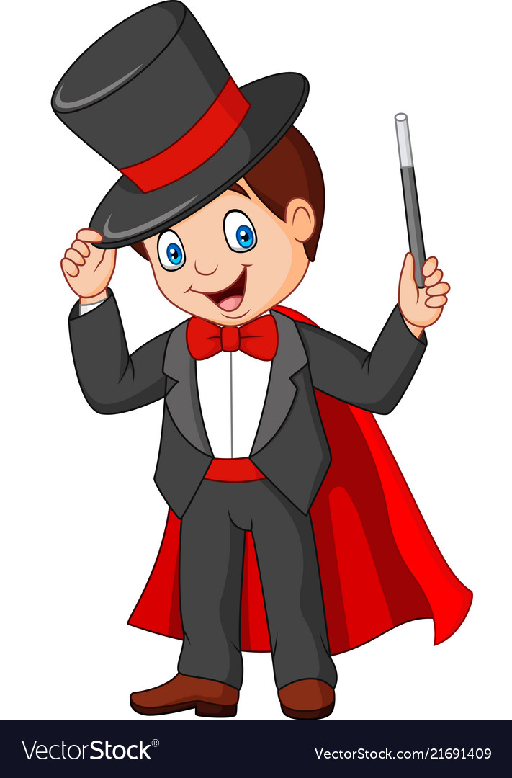
1. Quel est ton talent? What is your talent? Qu’est-ce que tu veux faire plus tard? What do you want to be later?
1 | 2 | 3 | 4 | 5
Mon talent, c’est My talent is | chanter singing danser dancing faire de la magie doing magic jouer du piano playing the piano jouer du violon playing the violin jouer de la guitare (électrique) playing the (electric) guitar | un jour one day plus tard later | je veux I want | être chanteur professionnel. to be a professional singer. être chanteuse professionnelle. to be a professional singer. être danseur professionnel. to be a professional dancer. être danseuse professionnelle. to be a professional dancer. être guitariste. to be a guitar player. être musicien. to be a musician. être musicienne. to be a musician. être magicien professionnel. to be a professional magician. être magicienne professionnelle. to be a professional magician. jouer dans un groupe de rock. to play in a rock band. jouer dans un grand orchestre. to play in a big orchestra.
tu veux
you want
il veut
he wants
elle veut
she wants
on veut
we want

Slide 3

2. Qu’est-ce que tu dois faire pour gagner? What do you have to do to win? Qu’est-ce que tu ne peux pas faire? What can you not do?
1 | 2 | 3 | 4 | 5 | 6 | 7
Je dois I must Tu dois You must | d’abord first | participer au concours take part in the contest faire un clip vidéo make a video clip répéter tous les jours rehearse every day aller à l’audition go to the audition avoir confiance en moi be confident avoir confiance en toi be confident | puis then après after finalement finally | participer au concours take part in the contest faire un clip vidéo make a video clip répéter tous les jours rehearse every day aller à l’audition go to the audition avoir confiance en moi be confident avoir confiance en toi be confident | je peux I can tu peux you can | répéter chez moi/toi. rehearse at my/your place. faire mes devoirs demain. do my homework tomorrow. faire tes devoirs demain. do your homework tomorrow.
il doit
he must
elle doit
she must
on doit
we must
il peut
he must
elle peut
she must
on peut
we must
1 | 2 | 3 | 4 | 5
Je ne peux pas I must | aller à l’audition go to the audition participer au concours take part in the contest | parce que because car because puisque as | je dois I must | faire du babysitting babysit faire mes devoirs do my homework.
Noun 2 |  | Verb 2 | Noun 3 | Preposition 4 | Noun 5 |  |  |  |  | Connective 6 | Noun 7
le salon the living room le jardin the garden la cuisine the kitchen la salle à manger the dining room la salle de bains the bathroom ma chambre my bedroom | le bureau desk le canapé settee/sofa le lit bed la chaise chair la fenêtre window la table table la télé-satellite satellite TV | est is | dans in devant in front of derrière behind | sous under(neath) sur on | le bureau the desk le canapé the settee le lit the bed | le frigo the fridge l’armoire the wardrobe la chaise the chair | la machine à laver the washing machine le lavabo the wash basin la douche the shower | la fenêtre the window la table the table la télé-satellite the satellite TV |  |  | Repeat 5
 |  |  | entre between |  |  |  |  |  |  | et and
 |  |  | à côté next to en face opposite | à droite on the right à gauche on the left | du bureau the desk du canapé the settee | du lit the bed du frigo the fridge | de l’armoire the wardrobe de la chaise the chair |  | de la table the table de la douche the shower | de la douche the shower de la fenêtre the window

Slide 4

3. Des conseils. Advice
1
Chante plus fort! Sing louder! Enlève ton blouson! Take off your jacket! Éteins ton portable! Switch off your mobile phone! Fais plus d’efforts! Make more of an effort! Jette ton chewing-gum! Throw away your chewing gum! | Regarde la caméra! Look at the camera! Ne fais pas ça! Don’t do that! N’oublie pas ta casquette! Don’t forget your cap! Change ton attitude! Change your attitude!

Slide 5
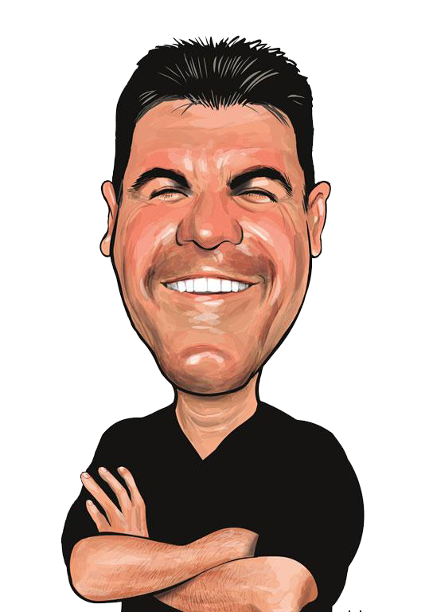
4. Il / Elle est comment ? What is s/he like?
1 | 2 | 3 | 4 | 5 | 6 | 7 | 8 | 9
À mon avis In my opinion Je pense que I think that | … … il he elle elle | est is | assez quite un peu a little | arrogante arrogant beau / belle good-looking cruelle nasty gentille kind impatiente impatient impolie rude intelligente intelligent marrante funny vaniteux / vaniteuse vain sévère harsh sincère sincere stupide stupid sympa nice | et and mais but | il est he is il n’est pas he isn’t elle est she is elle n’est pas she isn’t | trop too très very | arrogante. arrogant. beau / belle. good-looking. cruelle. nasty. gentille. kind. impatiente. impatient. impolie. rude. intelligente. intelligent. marrante. funny. vaniteux / vaniteuse. vain. sévère. harsh. sincère. sincere. stupide. stupid. sympa. nice.

Slide 6
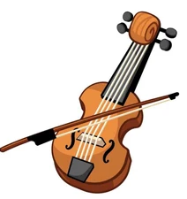
5. Que veux-tu faire un jour? What do you want to do one day?
1 | 2 | 3 | 4 | 5 | 6 | 7 | 8
J’aime I like J’adore I love | jouer du violon play the violin jouer du piano play the piano travailler dans un orchestre professionnel work in a professional orchestra travailler comme professeur de musique work as a music teacher continuer mes études au collège continue my studies in secondary school jouer du piano à la télé play the piano on TV aller à l‘Académie des Jeunes Talents go to the Young Talents Academy partir en vacances en Italie to go on holidays in Italy | un jour one day | je veux I want je voudrais I would like je vais I am going to | jouer du violon play the violin jouer du piano play the piano travailler dans un orchestre professionnel work in a professional orchestra travailler comme professeur de musique work as a music teacher continuer mes études au collège continue my studies in secondary school jouer du piano à la télé play the piano on TV aller à l‘Académie des Jeunes Talents go to the Young Talents Academy partir en vacances en Italie to go on holidays in Italy | mais d’abord but first la semaine prochaine next week après after | je dois I must je veux I want je voudrais I would like je vais I am going to | jouer du violon. play the violin. jouer du piano. play the piano. travailler dans un orchestre professionnel. work in a professional orchestra. travailler comme professeur de musique. work as a music teacher. continuer mes études au collège. continue my studies in secondary school. jouer du piano à la télé. play the piano on TV. aller à l‘Académie des Jeunes Talents. go to the Young Talents Academy. partir en vacances en Italie. to go on holidays in Italy.

Slide 7
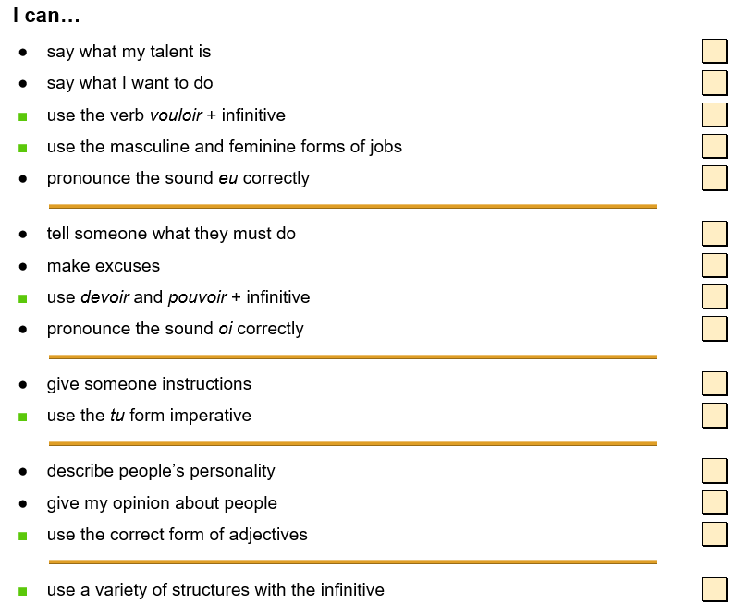

Slide 8
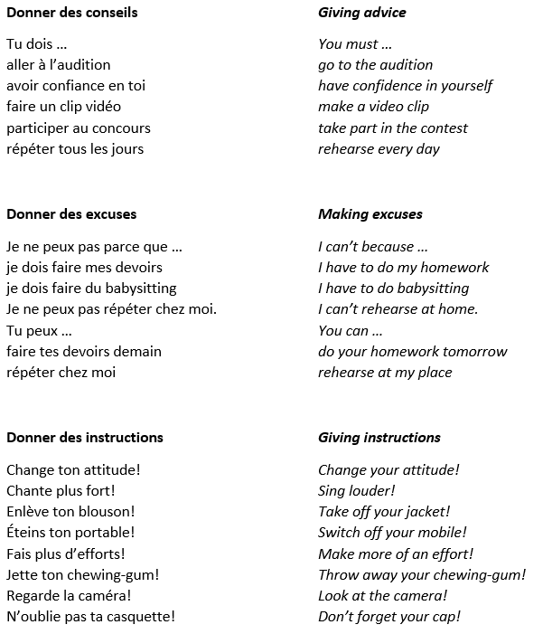
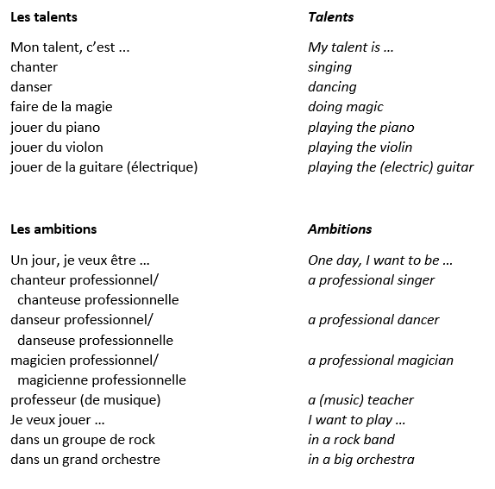

Slide 9
